Slide 1
2018 소쿠리 데이터 분석 대회
기온과 칼로리 소모의 상관 관계에 대하여
다이어트는 월요일부터
15 김가연
15 김선희
15 김수정
2018.06.21

Slide 2
기온과 칼로리 소모의 상관 관계에 대하여
1
2
3
4
5
데이터 분석
및 결과
결론
및 한계
주제 소개
분석 방법
분석 준비

Slide 3
2018 소쿠리 데이터 분석 대회
1
주제 소개 : 기온과 칼로리 소모

Slide 4

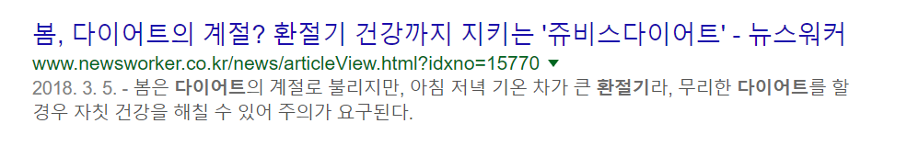
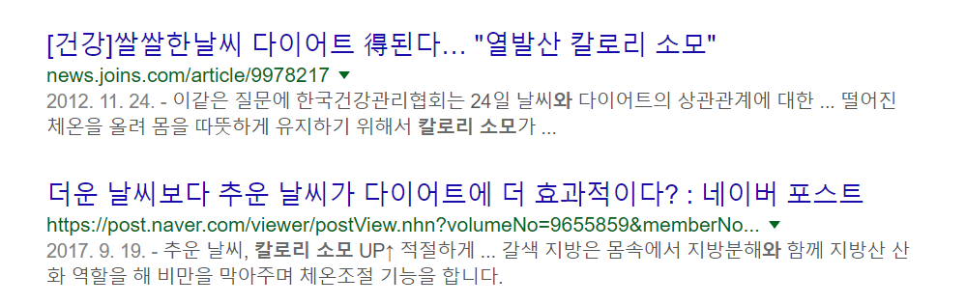

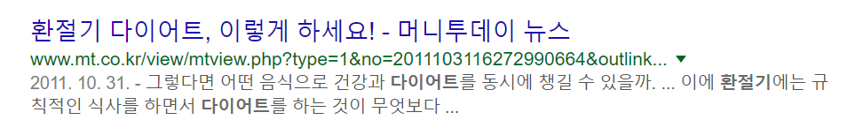
주제 소개
1
기온과 칼로리 소모에 대하여
계절마다 돌아오는 “~계절은 다이어트의 계절!” 이라는 문구
어느 계절에 가장 칼로리 소모가 잘 되어
다이어트에 효과적일까?

Slide 5
2018 소쿠리 데이터 분석 대회
2
분석 방법 : 선형회귀란 무엇인가?

Slide 6

분석 방법
분석 방법
2
선형회귀란 무엇인가?
2
선형회귀란 무엇인가?
우리가 데이터 분석을 통해 원하는 것
기온에 따른 칼로리 소모 그래프를 그리고
어떤 기온에 몇 칼로리가 소모되는지 예측해보자
이에 적합한 방법 : 선형회귀!

Slide 7

분석 방법
분석 방법
2
선형회귀란 무엇인가?
2
선형회귀란 무엇인가?
선형 회귀
예측 문제에 사용하는 알고리즘
기존 데이터를 기반으로 생성된 모델(그래프 등)을 이용해
새로운 데이터가 들어왔을 때 어떤 ‘값’이 될지 예측하는 것
선형 회귀 분석은 주어진 데이터를 대표하는 하나의 직선을 찾는 것
출저:
http://kkokkilkon.tistory.com/77

Slide 8
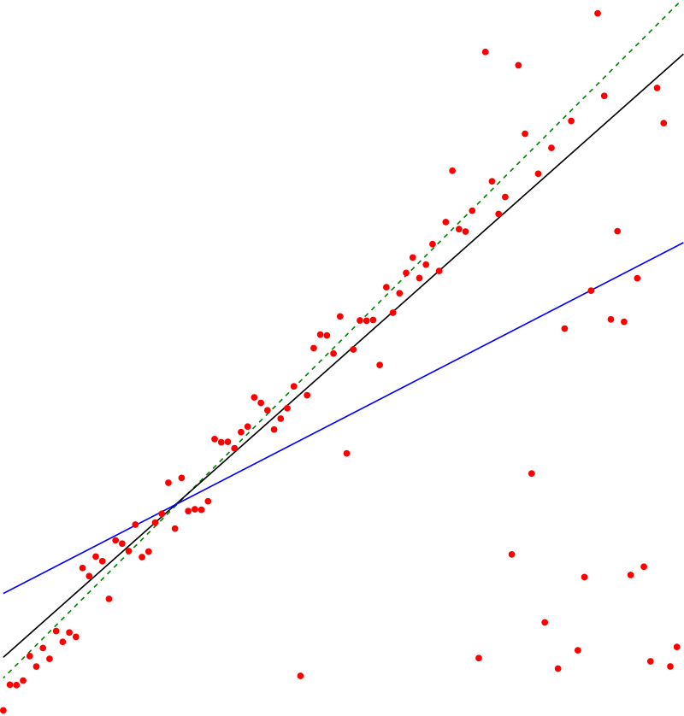

분석 방법
분석 방법
2
선형회귀란 무엇인가?
2
선형회귀란 무엇인가?
선형 회귀 분석은 주어진 데이터를 대표하는 하나의 직선을 찾는 것
좀 더 수학적으로 설명해볼까요?
그게 무슨 소린가요…ㅠㅠ
데이터(빨간 점!)들을 가장 잘 표현하는
직선의 기울기를 찾는 것!
그림 출저:
https://ko.wikipedia.org/wiki/%EC%84%A0%ED%98%95_%ED%9A%8C%EA%B7%80

Slide 9
분석 방법
분석 방법
2
선형회귀란 무엇인가?
2
선형회귀란 무엇인가?
데이터 X와 Y가 어떤 선형 관계에 있을 때
이 선형식이 Y=aX+b로 표현되게 하는 것
선형 회귀 분석을 분석 모델로 채택!
즉, 선 Y를 구하기 위해
파라미터 a와 b를 구하는 것
선형회귀분석은 학습 모델이기 때문에
학습 위한 트레이닝셋과 검증 과정 필요
그림 출저:
https://ko.wikipedia.org/wiki/%EC%84%A0%ED%98%95_%ED%9A%8C%EA%B7%80

Slide 10
2018 소쿠리 데이터 분석 대회
3
분석 준비 : 분석 툴과 자료 준비

Slide 11




분석 준비
3
분석 툴과 자료준비
분석 자료
분석 툴
Fitbit 데이터
R Studio
기상청 온도 자료
사전 학습
카페인
선형회귀 공부
상관계수 공부
카페인은 내 친구

Slide 12
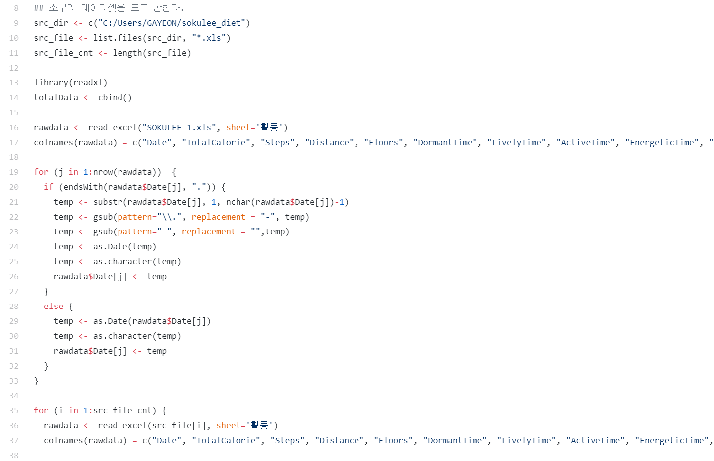
분석 준비
3
분석 툴과 자료준비
분석 자료
Fitbit 데이터
필요한 데이터만 추출

Slide 13
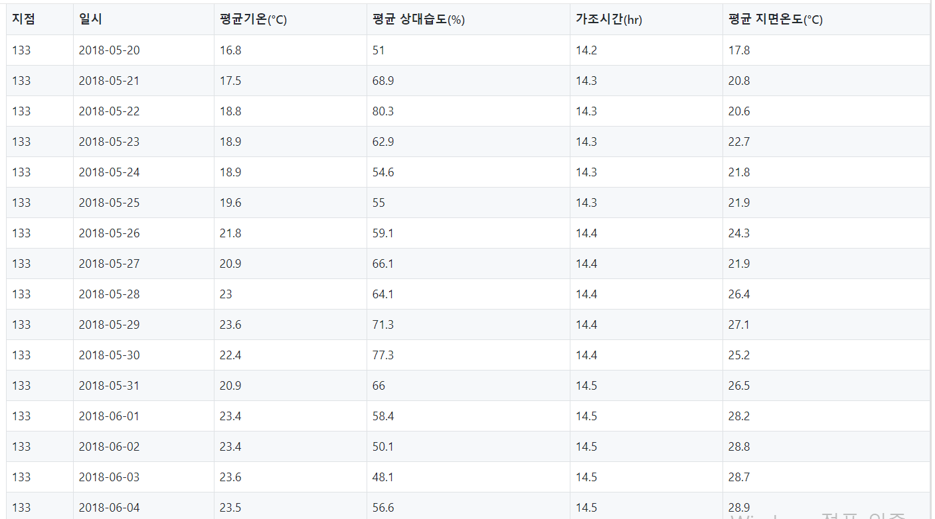
분석 준비
3
분석 툴과 자료준비
분석 자료
기상청 온도 자료

Slide 14
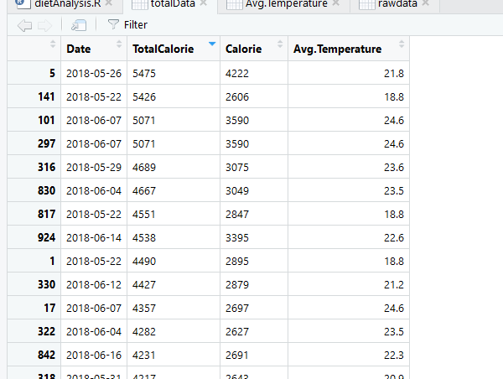
분석 준비
3
분석 툴과 자료준비
최종 분석 자료
Fitbit 데이터
기상청 온도 자료

Slide 15
2018 소쿠리 데이터 분석 대회
4
데이터 분석 및 결과

Slide 16
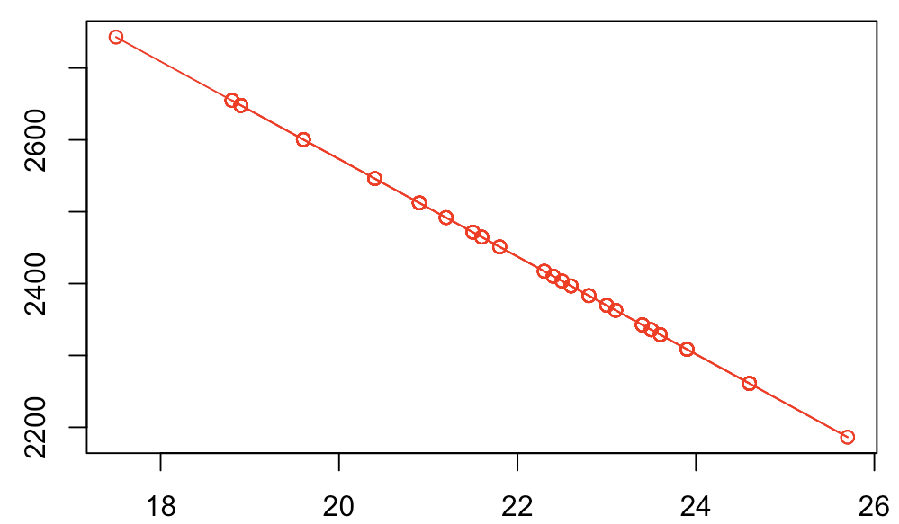
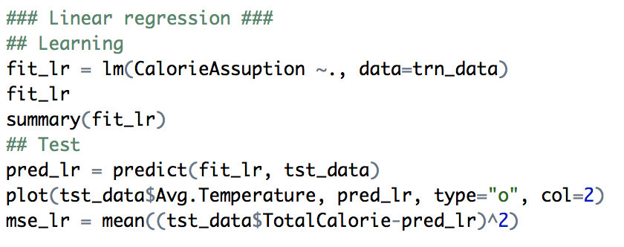
데이터 분석 및 결과
4
모델링 적용 결과 및 분석
모델링 적용
선형 회귀 적용
소모된 칼로리
기온이 낮을 수록 높은 칼로리를 소모함을 알 수 있다
기온

Slide 17
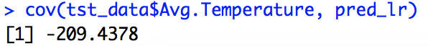
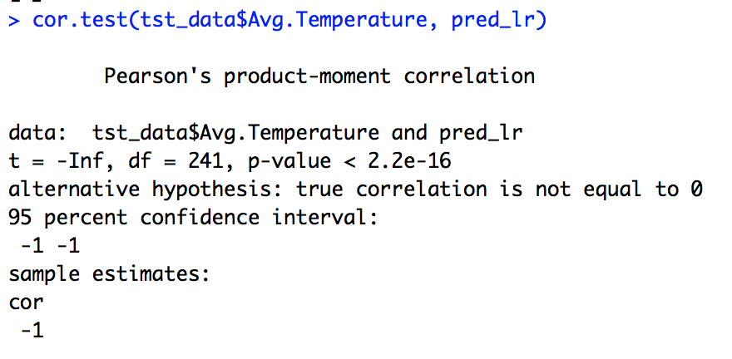
데이터 분석 및 결과
4
모델링 적용 결과 및 분석
공분산
상관계수 검정
상관계수

Slide 18
결론 및 한계
5
분석 결과 및 한계
결론 및 한계
낮은 기온에서 더 높은 칼로리 소모
다이어트는 겨울에 제일 효과적이다!
실내 기온에 따른 칼로리 데이터 구별 X
따라서 어느정도의 오차가 있을 수 있다

Slide 19
2018 소쿠리 데이터 분석 대회
Thank you

Slide 20
2018 소쿠리 데이터 분석 대회
Q & A

